Slide 1

Bonjour tout le monde ! séance n° 5 – 10/12/2025
WiSe 2025-26 – Französich
mercredi 10-12h
Clara Forster (cforster@uni-muenster.de)

Slide 2
Plan du cours
séance | date | thème
1 un | 12/11/2025 | Bonjour! Je m'appelle… – Begrüßung, Organisatorisches, sich vorstellen
2 deux | 19/11/2025 | Faire des phrases – grammatikalische Grundlagen, Verbkonjugation im Präsens
3 trois | 26/11/2025 | La musique française – französische Musik
4 quatre | 03/12/2025 | Le Français dans le monde – Frankophonie, der französiche Einfluss in der Welt, Kolonialgeschichte
5 cinq | 10/12/2025 | Il est quelle heure ? – Zahlen & Uhrzeiten
6 six | 17/122025 | Voyage voyage – Reisen
vacances de noёl
7 sept | 07/01/2026 | Les Activités – Freizeitaktivitäten
8 huit | 14/01/2026 | Qu'est-ce qu'on mange? - Essen in Frankreich
9 neuf | 21/01/2026 | Vous avez choisi? - Essen und Trinken bestellen
10 dix | 28/01/2026 | À Vous ! – Eure Ideen zum Weiterlernen, Abschluss

Slide 3
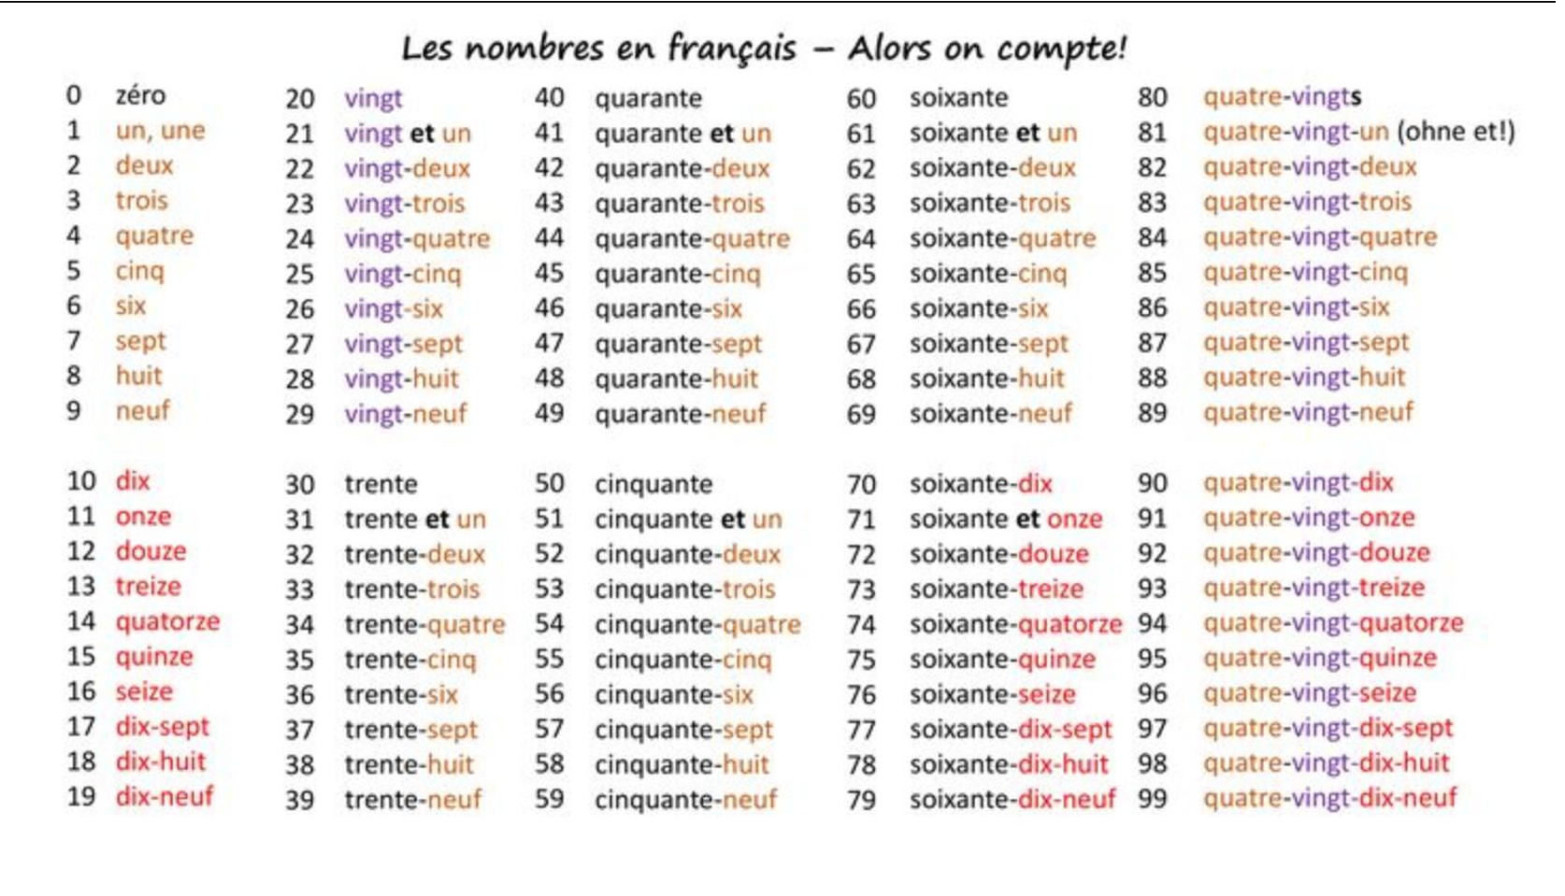

Slide 4
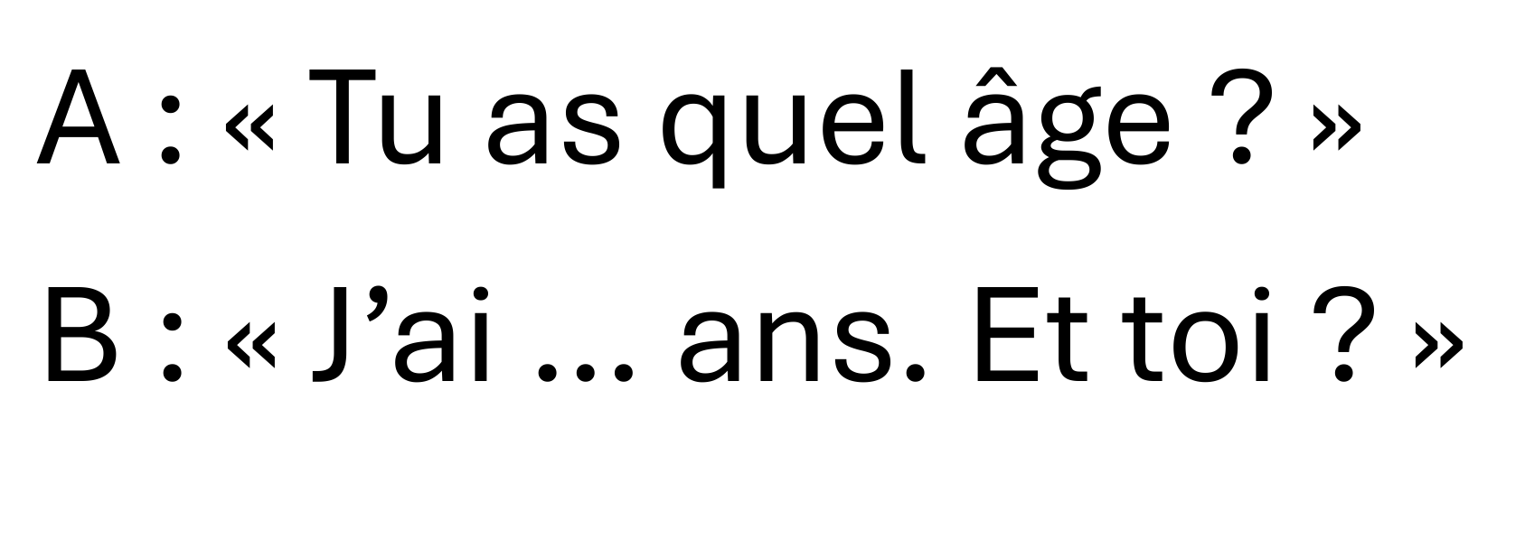
activité

Slide 5
L‘heure en français
https://www.youtube.com/watch?v=5wH0W88MiT0

Slide 6
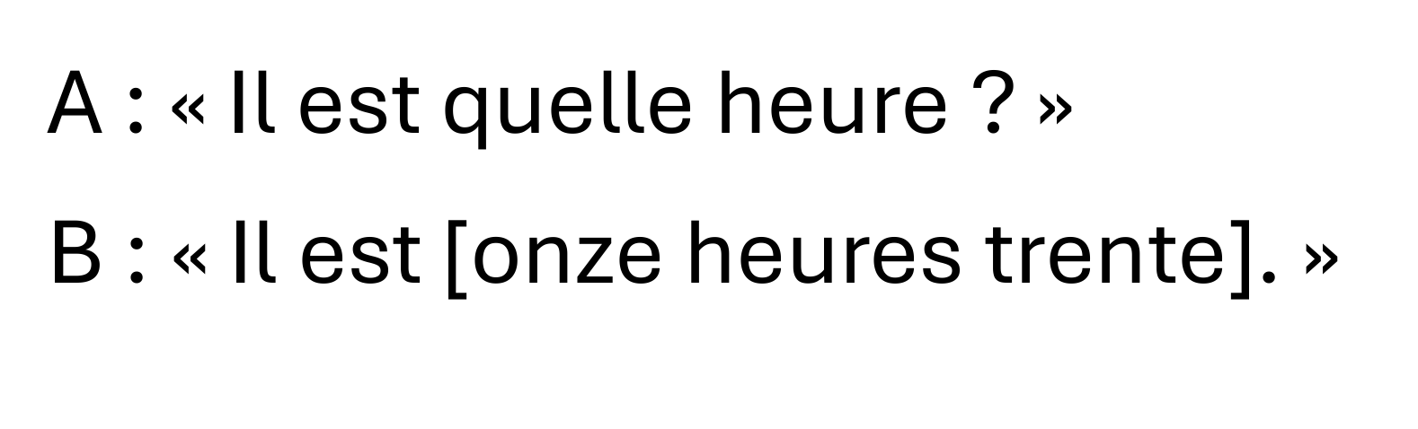
activité

Slide 7
option A (plus facile) | option B (plus difficile)
Décris ton emploi du temps de manière suivante : Beschreibe deinen Stundenplan auf folgende Weise: Le lundi j‘ai [cours de droit] de [dix heures] à [midi]. J‘ai [une pause] de [midi] à [deux heures]. … Le mardi j’ai … | À deux: Écrivez un dialogue dont vous vous expliquez votre emploi du temps. Soyez créatifs ! p.ex. : « Salut, ça va? » « Ça va, et toi ? » « Ça va. Qu’est-ce que tu fais le lundi matin ? » « Le lundi matin j’ai … Et toi? » … « Quand est-ce que tu as une pause? Tu veux passer la pause ensemble ? »
vocabulaire : de … à … = von … bis… ; à … = um … ; avant = davor/vorher ; après = danach ; puis = dann
les jours de la semaine : lundi, mardi, mercredi, jeudi, vendredi
la journée: le matin, le midi, l’après-midi, le soir

Slide 8
devoirs:
Écris pour toi une synthèse sur les heures en français. Pour ce faire, utilise par exemple ces vidéos. (Il existe bien sûr de nombreuses autres vidéos ou sites Internet que tu peux utiliser).
Erstelle für dich eine Übersicht über die Uhrzeiten im Französischen. Nutze dazu z.B. diese Videos. (Es gibt natürlich auch viele andere Videos oder Internetseiten, die du nutzen kannst).
https://www.youtube.com/watch?v=5wH0W88MiT0 (französisch)
Die Uhrzeit im Französischen - einfach besser erklärt! – YouTube
(deutsch)

Slide 9


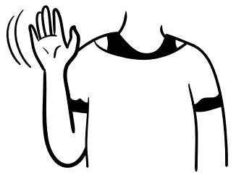
Au revoir !
À plus !
(à plus tard)
Salut !
À la prochaine !
À toute !
(à toute à l‘heure)
À la semaine prochaine !

